Slide 1


Slide 2


การประกอบอาหารตะวันตก
คุณชัชชษา อู่พิชิต (เชฟนุ้ย)
[52] บันทึกวิดีโอวันที่ 22/01/64

Slide 3
การประกอบอาหารตะวันตก
Red wine BBQ pork ribs
(ซี่โครงหมูบาร์บีคิว)
คุณชัชชษา อู่พิชิต (เชฟนุ้ย)
[52] บันทึกวิดีโอวันที่ 22/01/64

Slide 4
อุปกรณ์การทำ Red wine BBQ pork ribs
กระทะ + ตะหลิว
หม้อแรงดัน
หม้อ + ทัพพี
เตาไฟฟ้า
ชามผสม + ไม้พาย
เครื่องชั่งดิจิตอล
ช้อนตวง + ถ้วยตวง
กระดาษไขรองอบ
มีด + เขียง
กระดาษฟอยล์
เครื่องชั่งดิจิตอล
ช้อนขนาดต่างๆ
วัตถุดิบ
ตะกร้อมือ

Slide 5
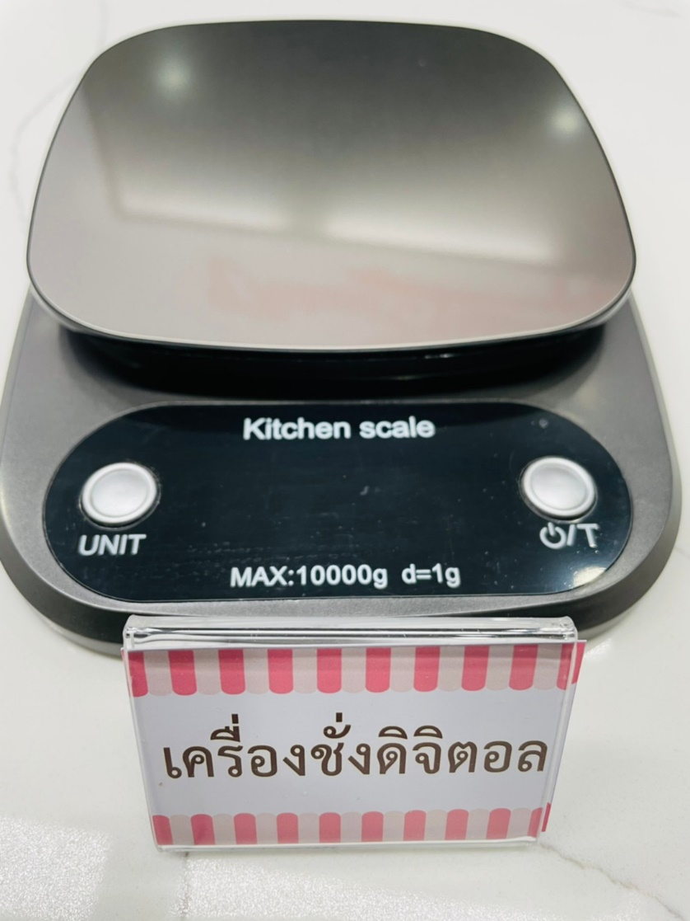
อุปกรณ์ในการทำ Red wine BBQ pork ribs
อุปกรณ์

Slide 6
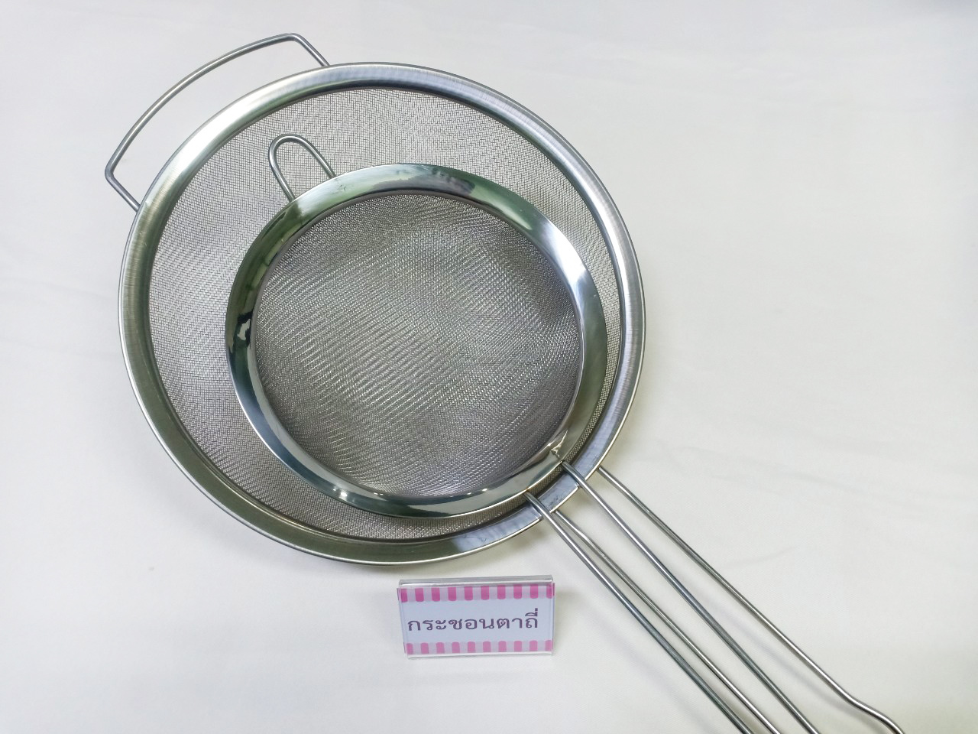
อุปกรณ์ในการทำ Red wine BBQ pork ribs
อุปกรณ์

Slide 7
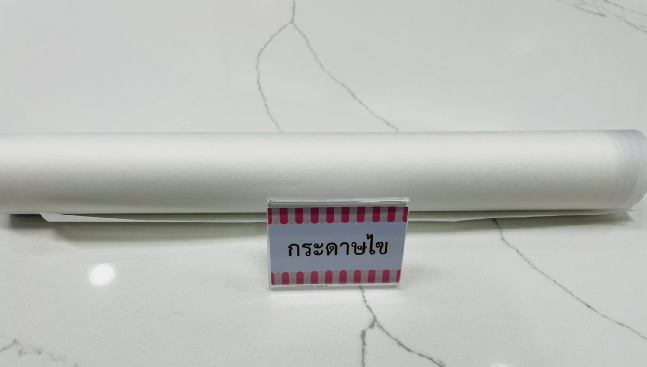
อุปกรณ์ในการทำ Red wine BBQ pork ribs
อุปกรณ์

Slide 8
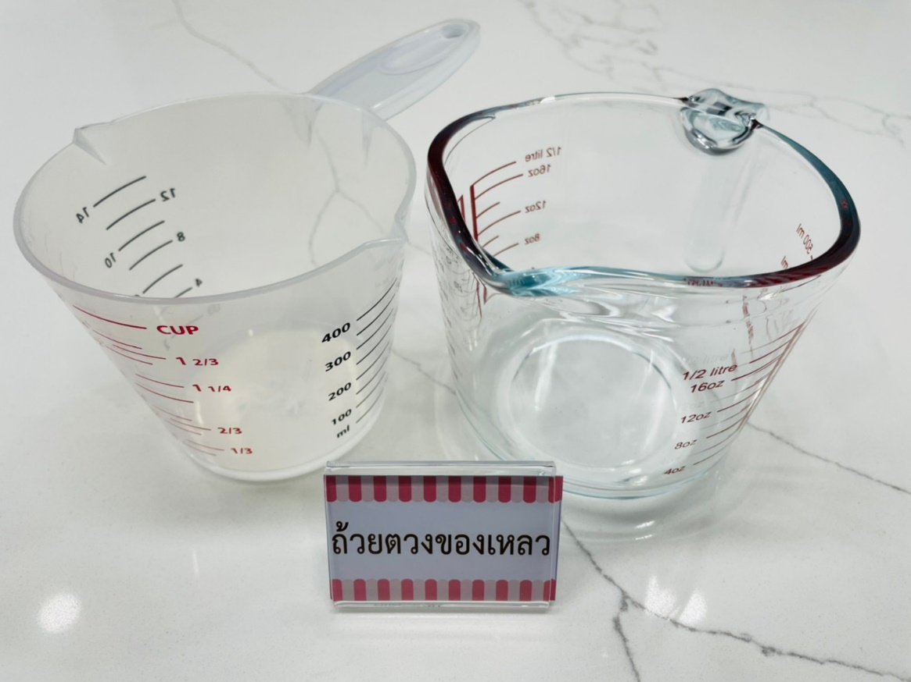

อุปกรณ์ในการทำ Red wine BBQ pork ribs
อุปกรณ์

Slide 9

อุปกรณ์ในการทำ Red wine BBQ pork ribs
อุปกรณ์

Slide 10

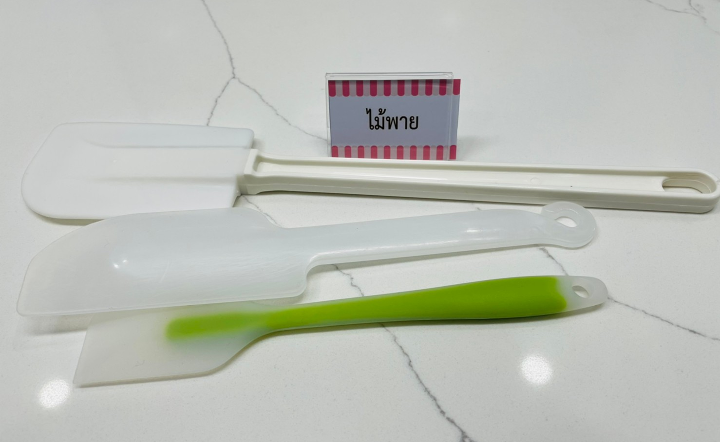
อุปกรณ์ในการทำ Red wine BBQ pork ribs
อุปกรณ์

Slide 11
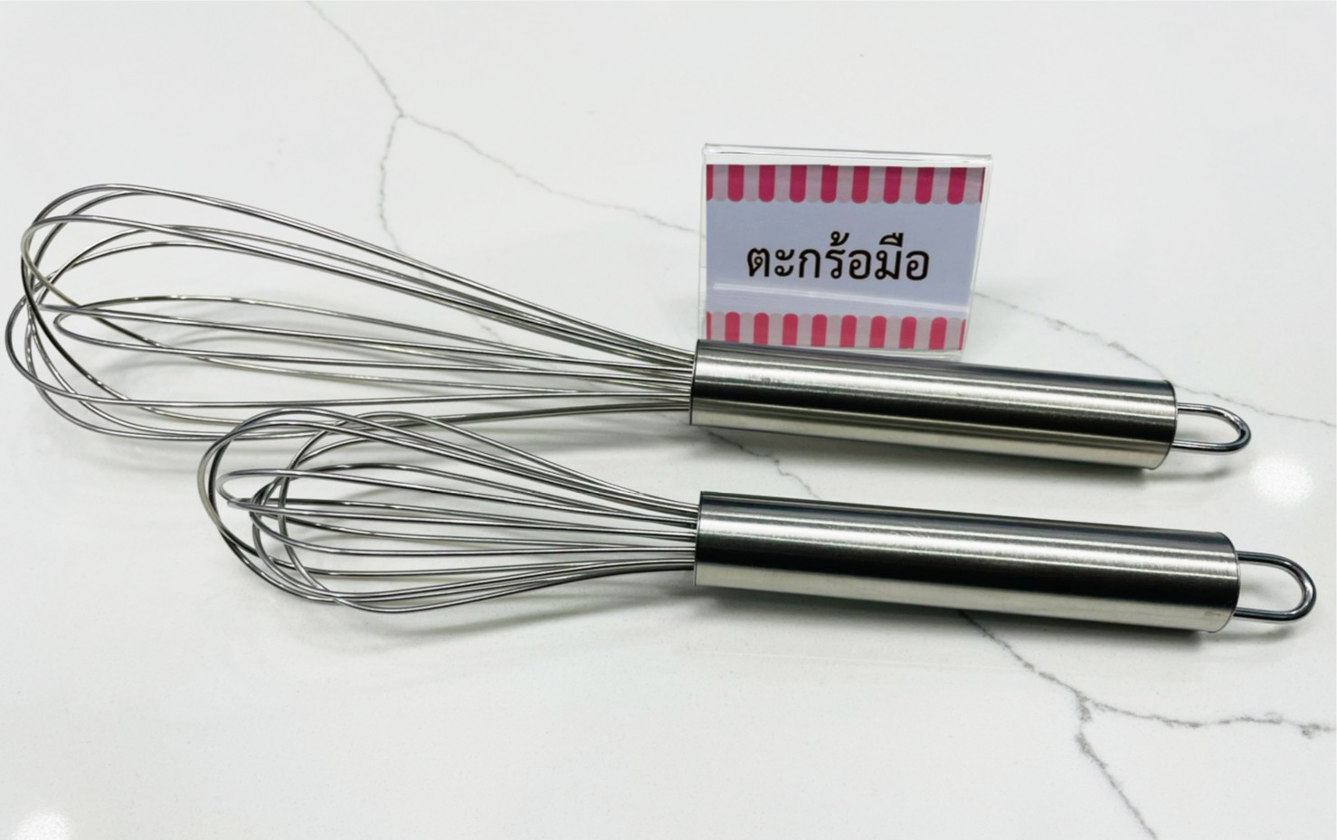
อุปกรณ์ในการทำ Red wine BBQ pork ribs
อุปกรณ์

Slide 12


อุปกรณ์ในการทำ Red wine BBQ pork ribs
อุปกรณ์

Slide 13


อุปกรณ์ในการทำ Red wine BBQ pork ribs
อุปกรณ์

Slide 14

อุปกรณ์ในการทำ Red wine BBQ pork ribs
อุปกรณ์

Slide 15
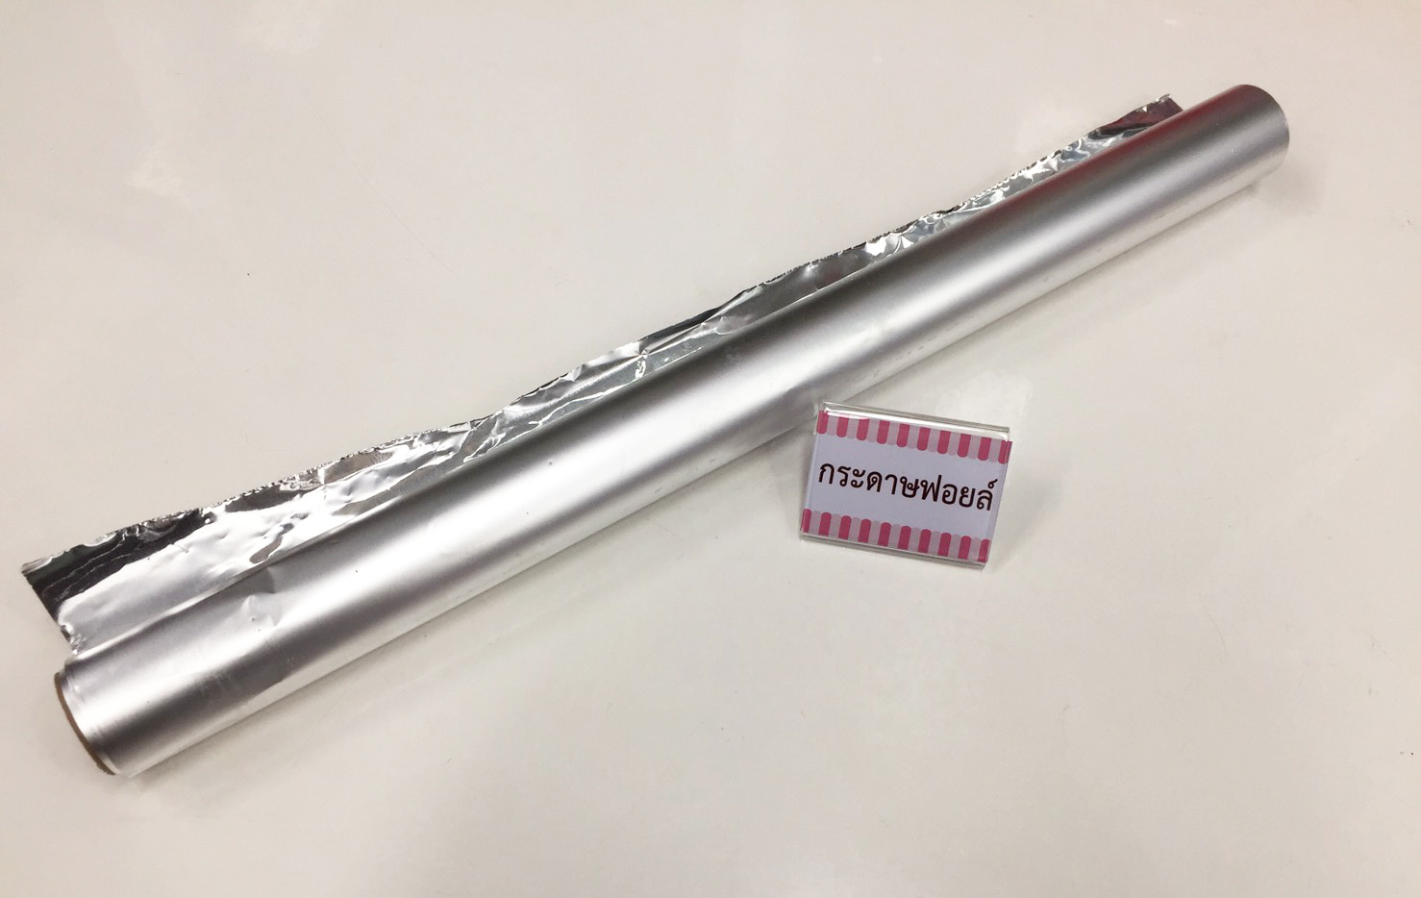
อุปกรณ์ในการทำ Red wine BBQ pork ribs
อุปกรณ์

Slide 16
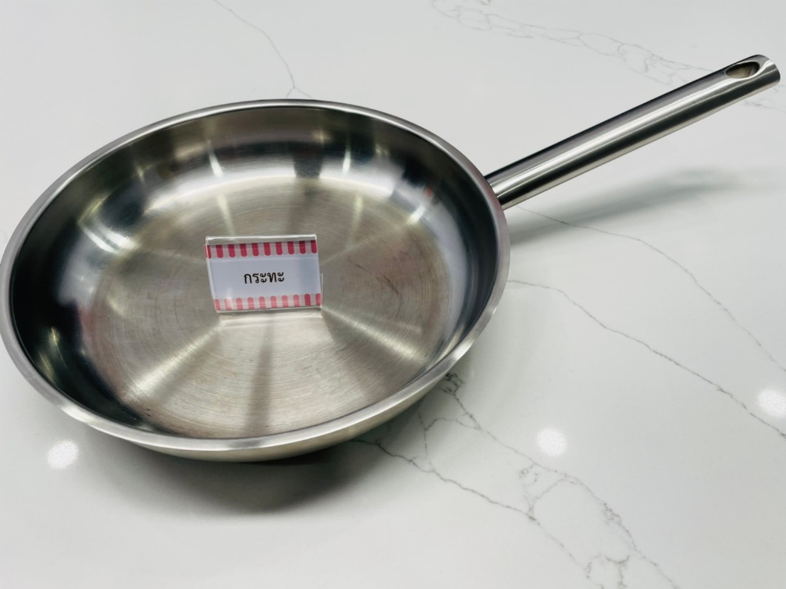

อุปกรณ์ในการทำ Red wine BBQ pork ribs
อุปกรณ์

Slide 17
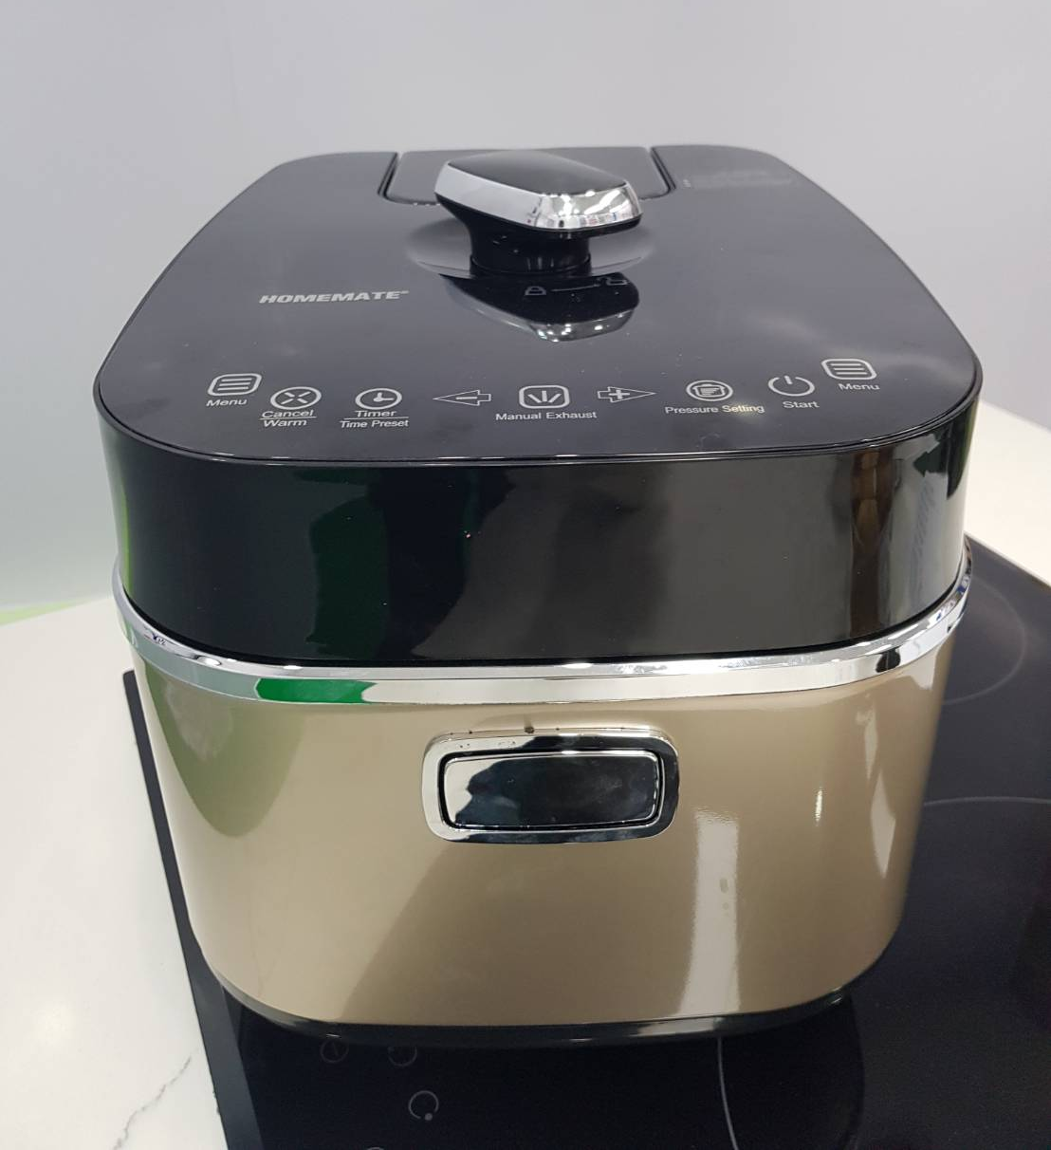
อุปกรณ์ในการทำ Red wine BBQ pork ribs
อุปกรณ์

Slide 18
วัตถุดิบ ซอสบาร์บีคิว
ซอสมะเขือเทศ 3 ถ้วย
เกลือ ½ ช้อนชา
ซอสพริก 2 ถ้วย
พริกไทยขาวป่น 1 ช้อนโต๊ะ
ขิงอ่อนสับละเอียด 1/3 ถ้วย
น้ำผึ้ง ¼ ถ้วย
กระเทียมสับละเอียด 1/3 ถ้วย
น้ำเปล่า 4 ถ้วย
ออริกาโน่ 2 ช้อนโต๊ะ
วัตถุดิบ (ต่อ)

Slide 19
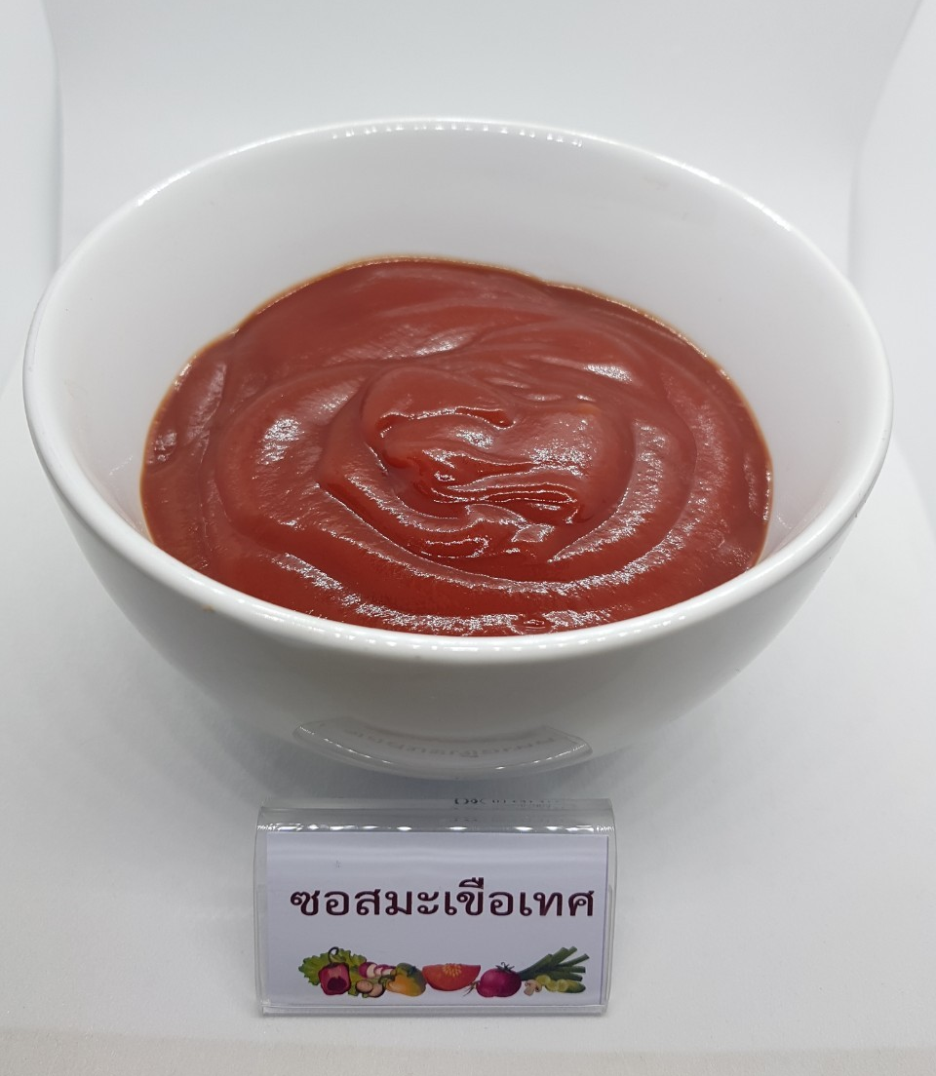
วัตถุดิบ ซอสบาร์บีคิว
ซอสมะเขือเทศ
วัตถุดิบ ซอส

Slide 20
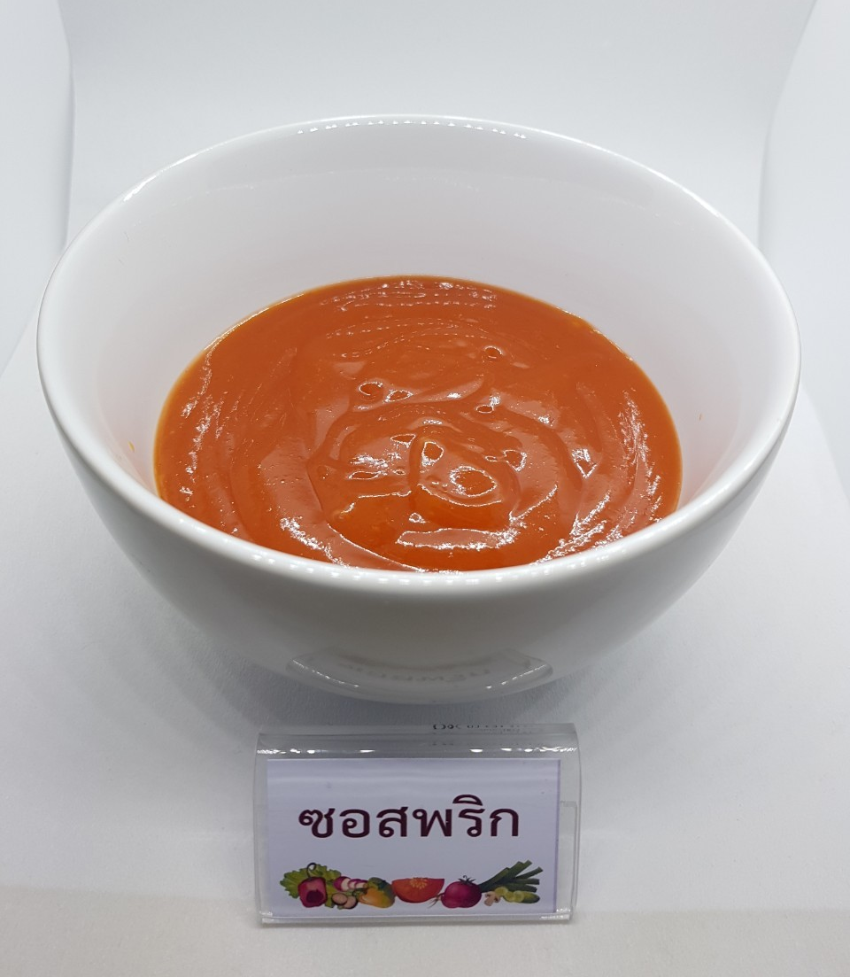
วัตถุดิบ ซอสบาร์บีคิว
ซอสพริก
วัตถุดิบ ซอส

Slide 21
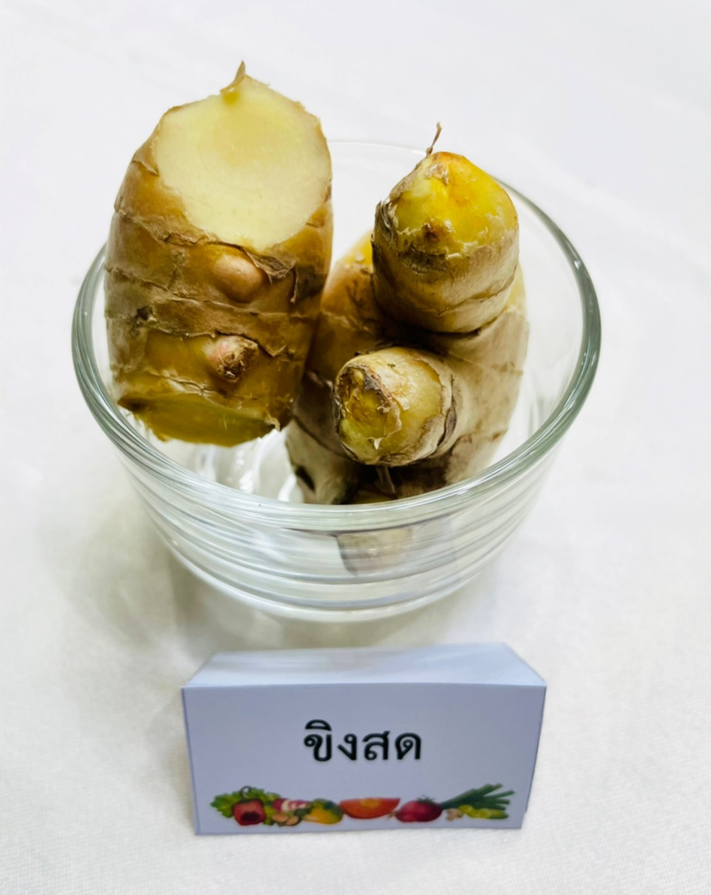
วัตถุดิบ ซอสบาร์บีคิว
ขิง
วัตถุดิบ ซอส

Slide 22
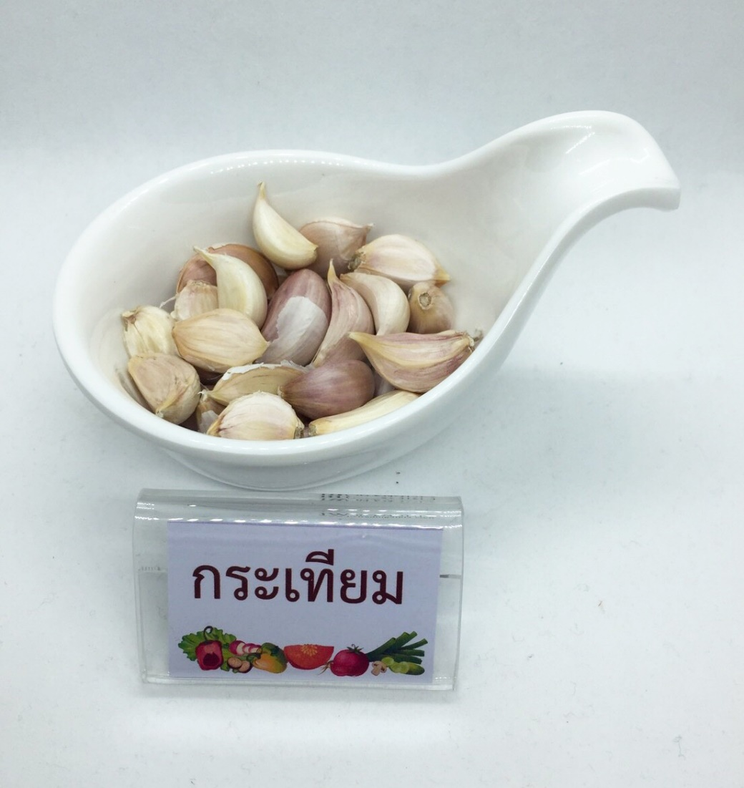
วัตถุดิบ ซอสบาร์บีคิว
ขิง
วัตถุดิบ ซอส

Slide 23
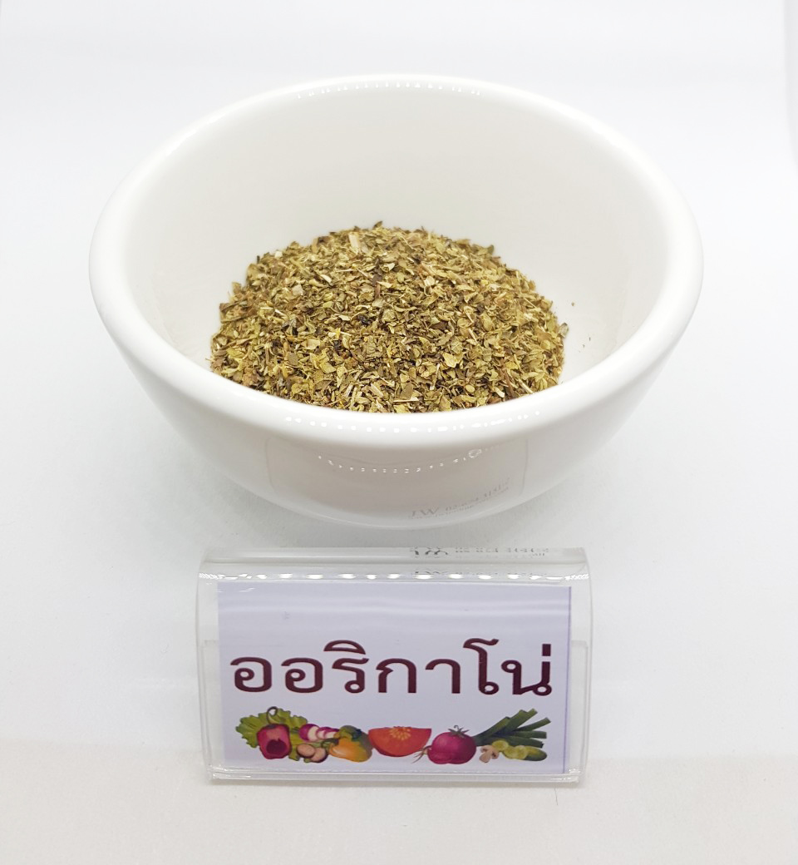
วัตถุดิบ ซอสบาร์บีคิว
วัตถุดิบ ซอส

Slide 24
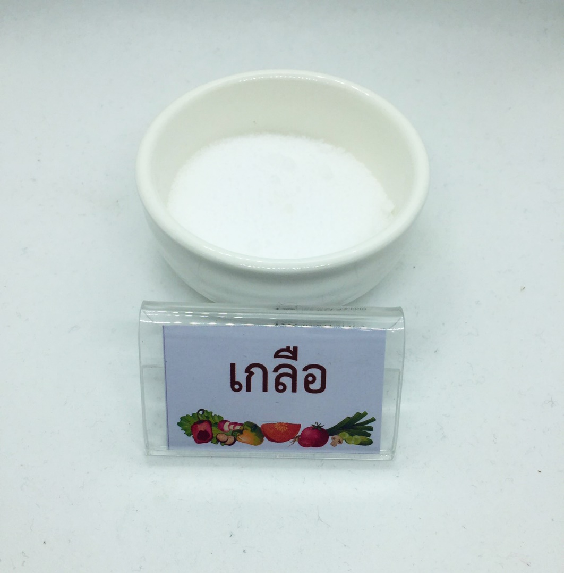
วัตถุดิบ ซอสบาร์บีคิว
ขิง
วัตถุดิบ ซอส

Slide 25
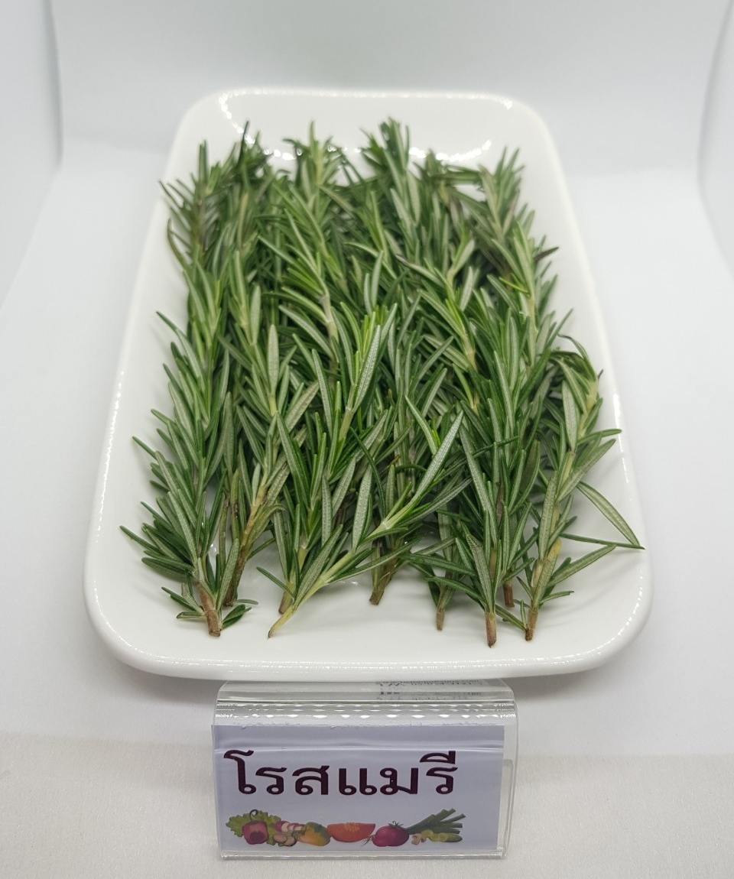
วัตถุดิบ ซอสบาร์บีคิว
ขิง
วัตถุดิบ ซอส

Slide 26
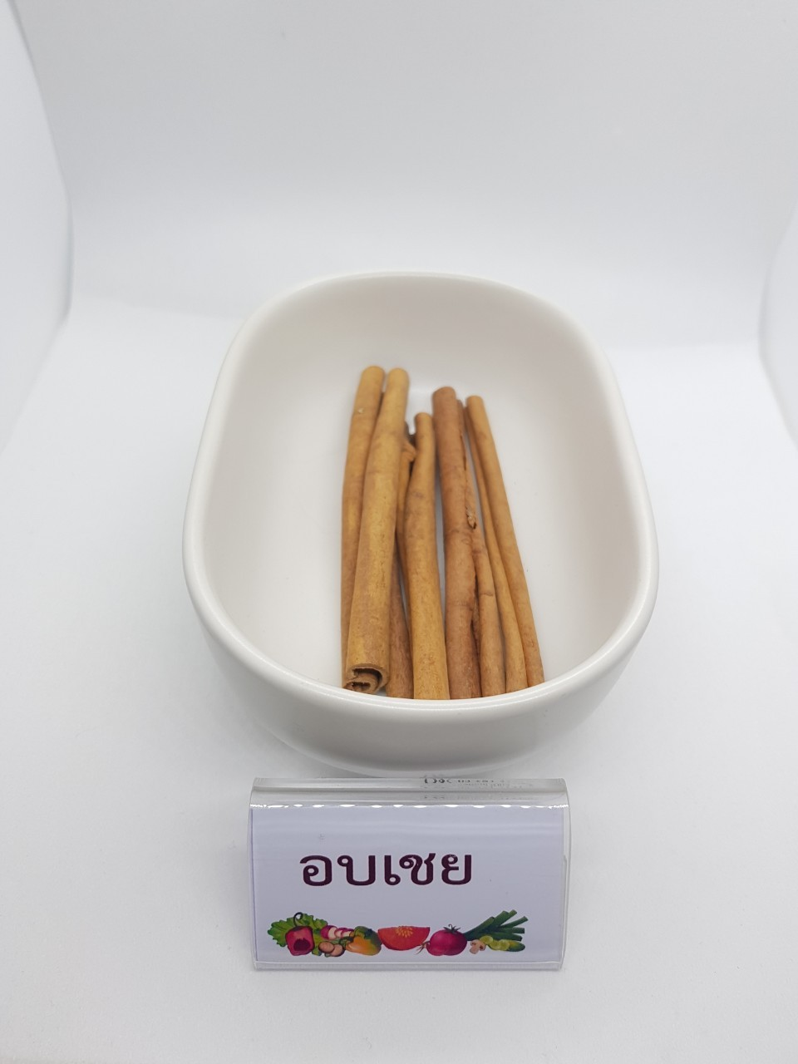
วัตถุดิบ ซอสบาร์บีคิว
ขิง
วัตถุดิบ ซอส

Slide 27
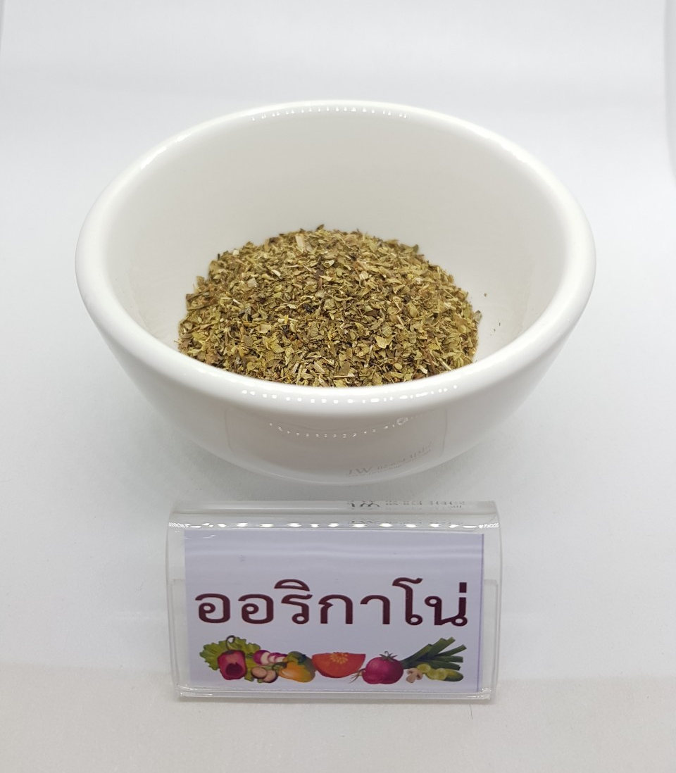
วัตถุดิบ ซอสบาร์บีคิว
ขิง
วัตถุดิบ ซอส

Slide 28
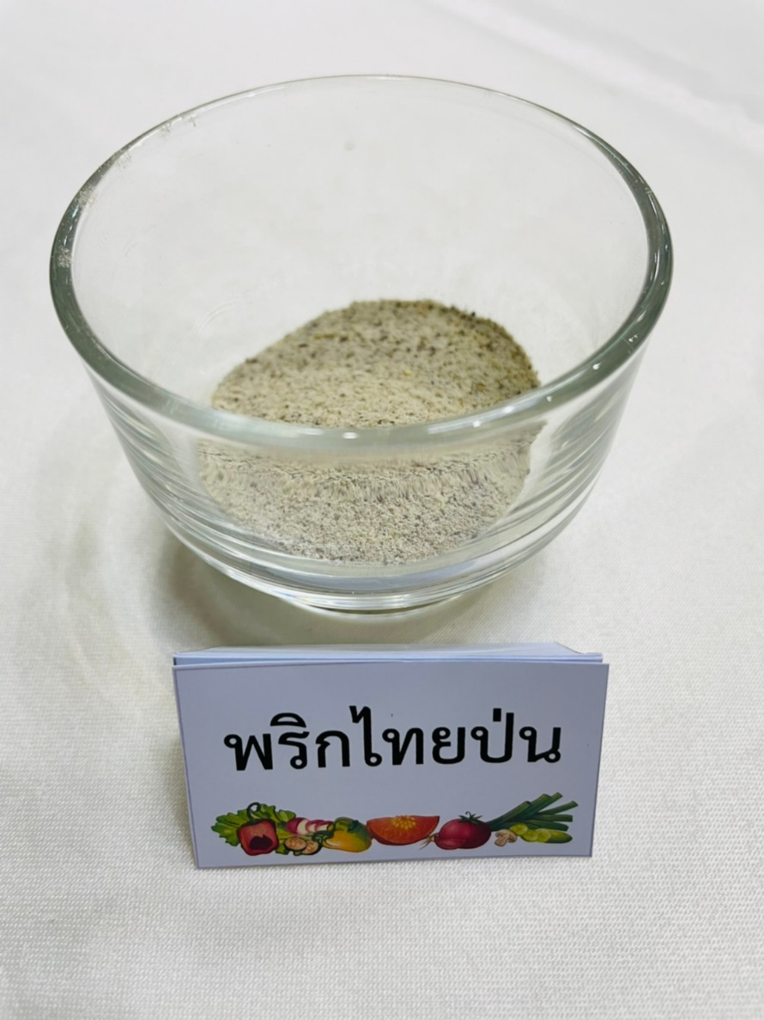
วัตถุดิบ ซอสบาร์บีคิว
วัตถุดิบ ซอส

Slide 29
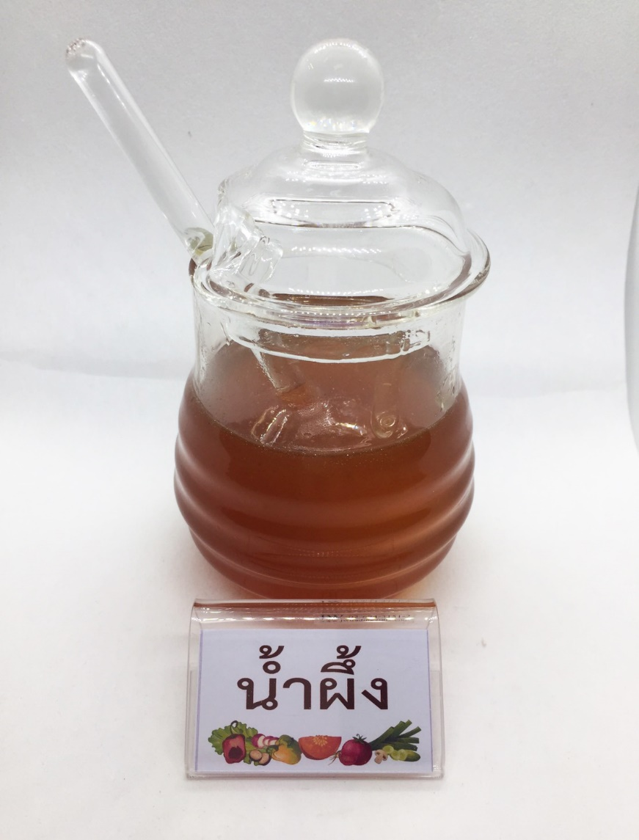
วัตถุดิบ ซอสบาร์บีคิว
วัตถุดิบ ซอส

Slide 30
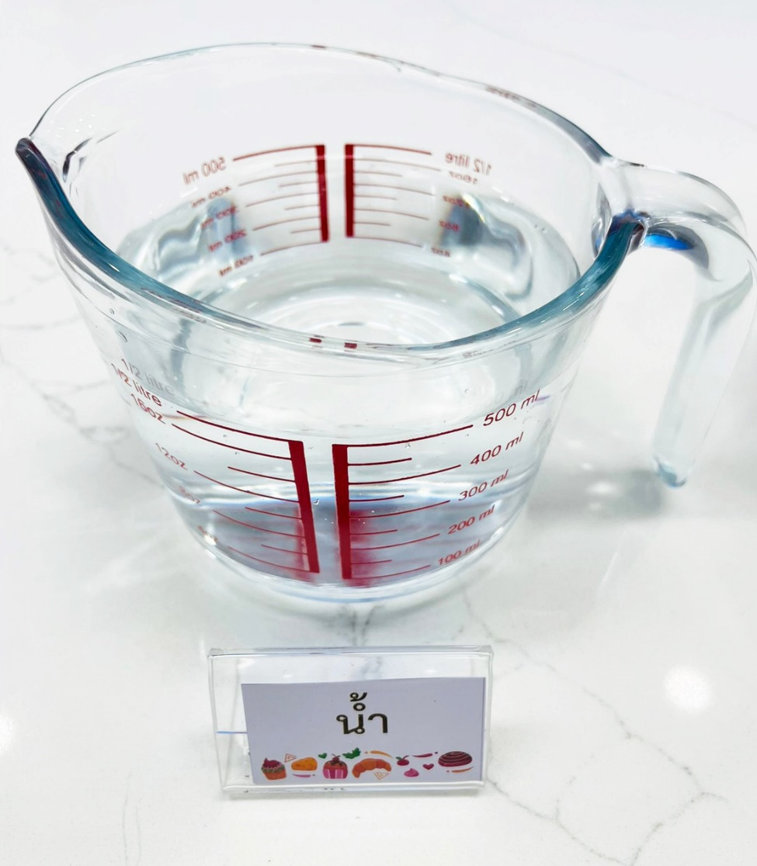
วัตถุดิบ ซอสบาร์บีคิว
วัตถุดิบ ซอส

Slide 31
วัตถุดิบ Red wine BBQ pork ribs
ซี่โครงหมู 2 กิโลกรัม
ซอสบาร์บีคิว ¾ ถ้วย
น้ำสต๊อก 1 ลิตร
น้ำผึ้ง 4 ช้อนโต๊ะ
ใบกระวาน 3 ใบ
ไวน์แดง 2 ถ้วยตวง
อบเชย 2 ก้าน
มะนาวเลม่อน สำหรับเสิร์ฟ
พริกไทยดำ 1 ช้อนชา
วิธีทำ

Slide 32
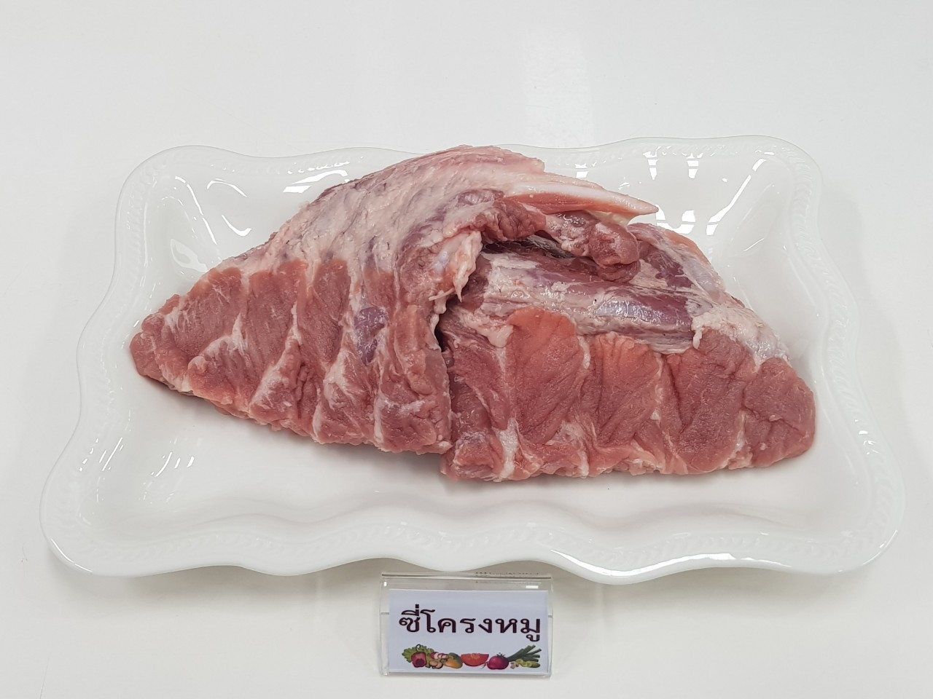
วัตถุดิบ Red wine BBQ pork ribs
ซี่โครงหมู
วัตถุดิบ

Slide 33
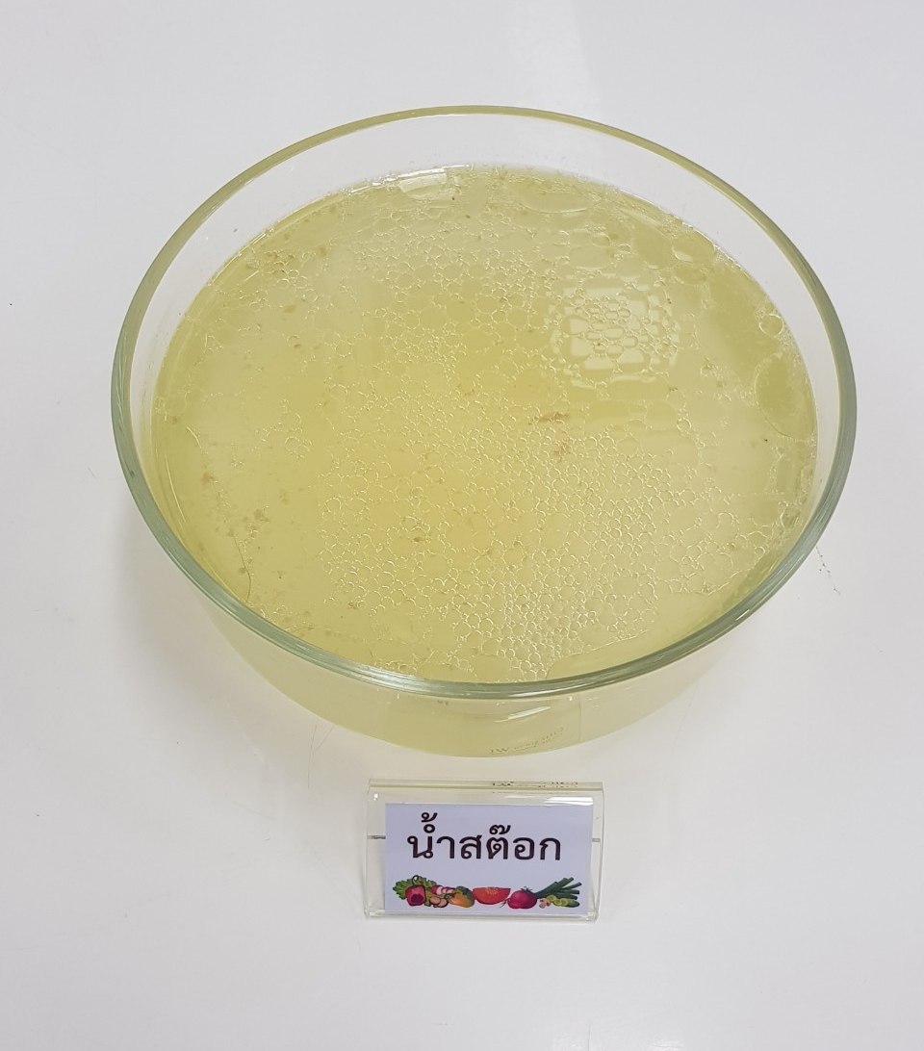
วัตถุดิบ Red wine BBQ pork ribs
วัตถุดิบ

Slide 34
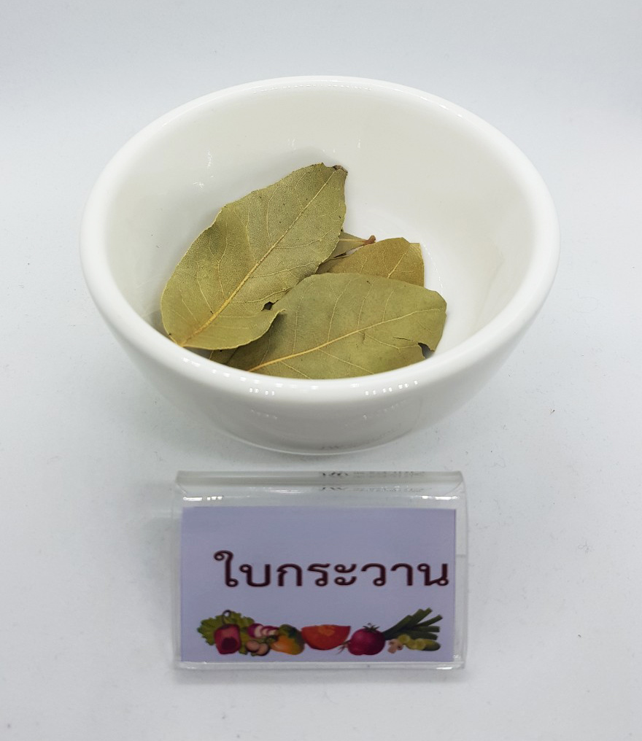
วัตถุดิบ Red wine BBQ pork ribs
ใบกระวาน
วัตถุดิบ

Slide 35
วัตถุดิบ Red wine BBQ pork ribs
วัตถุดิบ

Slide 36
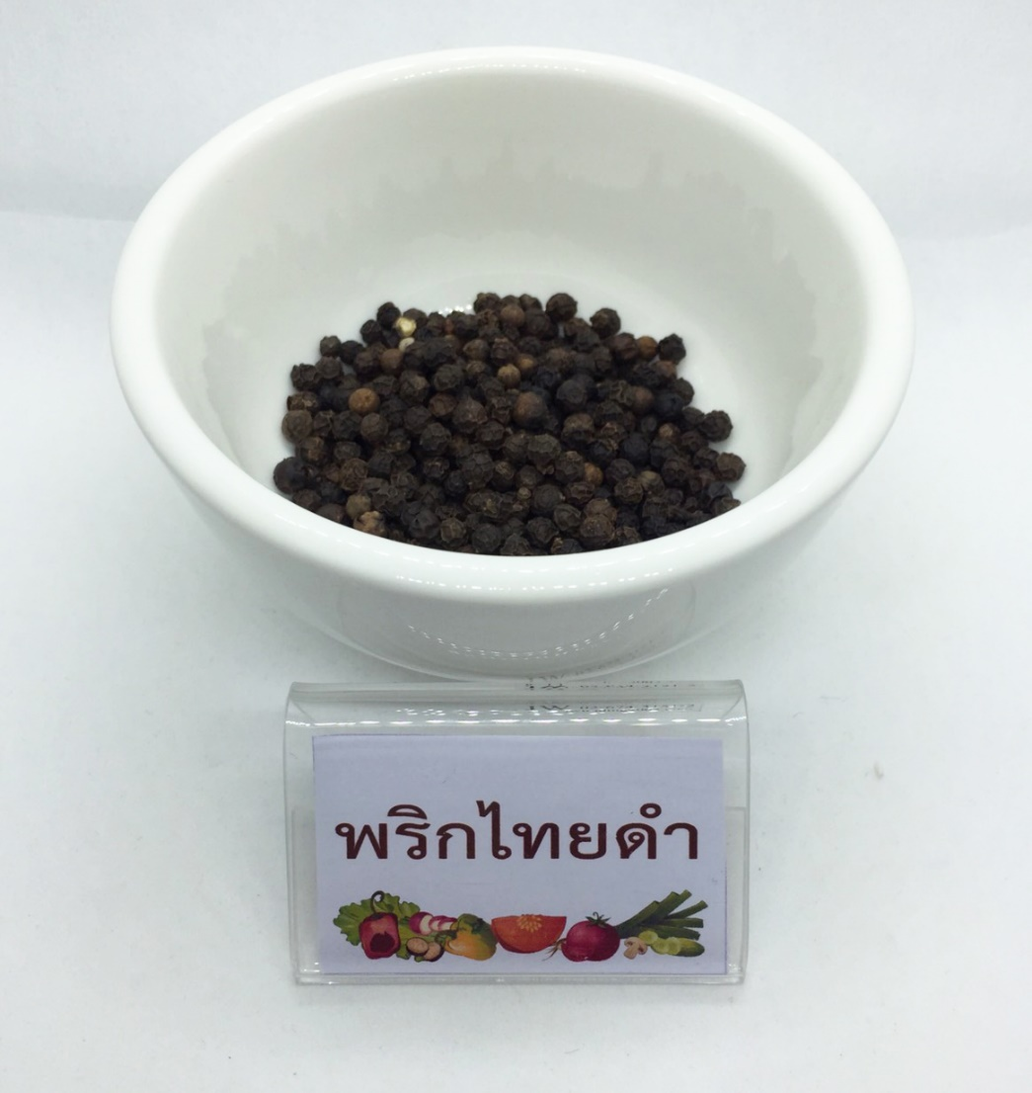
วัตถุดิบ Red wine BBQ pork ribs
วัตถุดิบ

Slide 37
วัตถุดิบ Red wine BBQ pork ribs
วัตถุดิบ

Slide 38
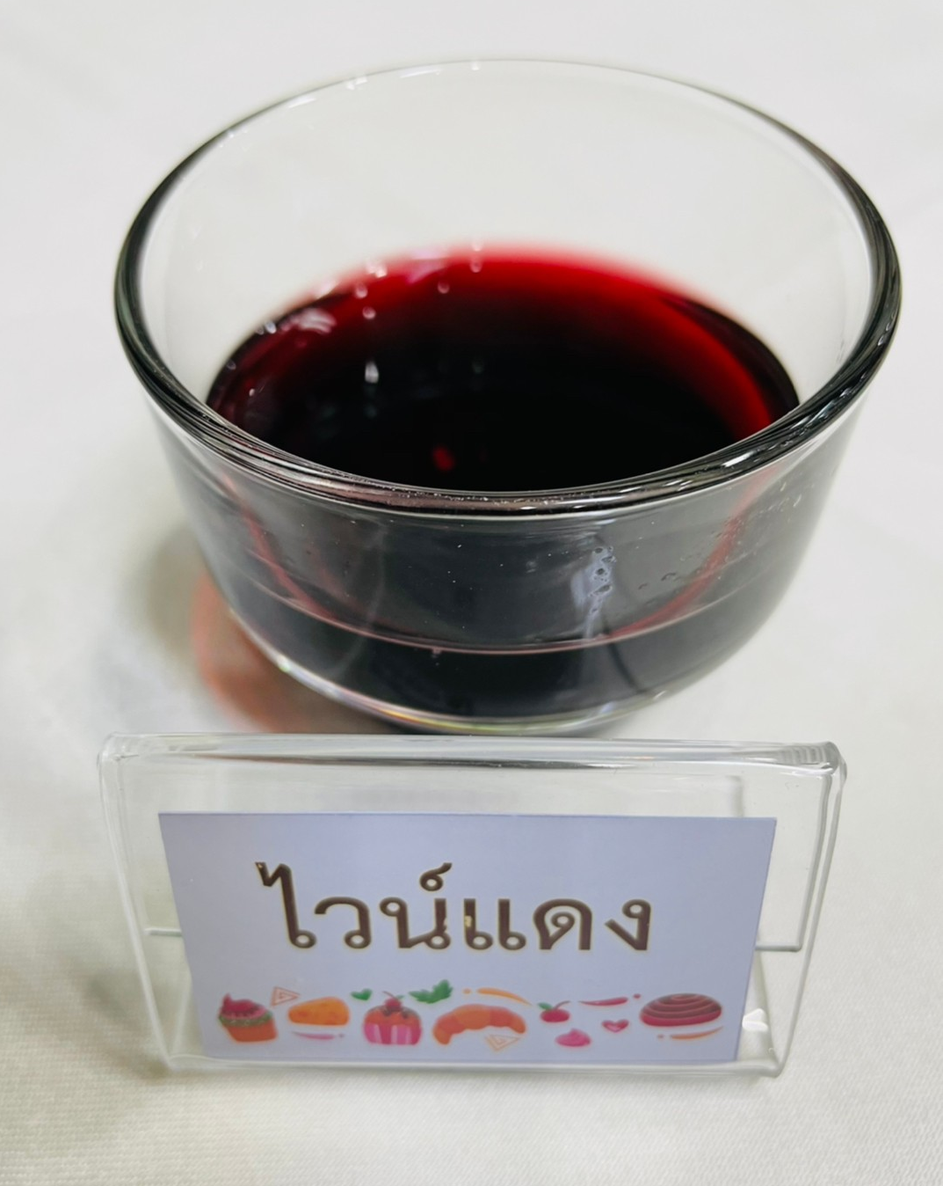
วัตถุดิบ Red wine BBQ pork ribs
วัตถุดิบ

Slide 39
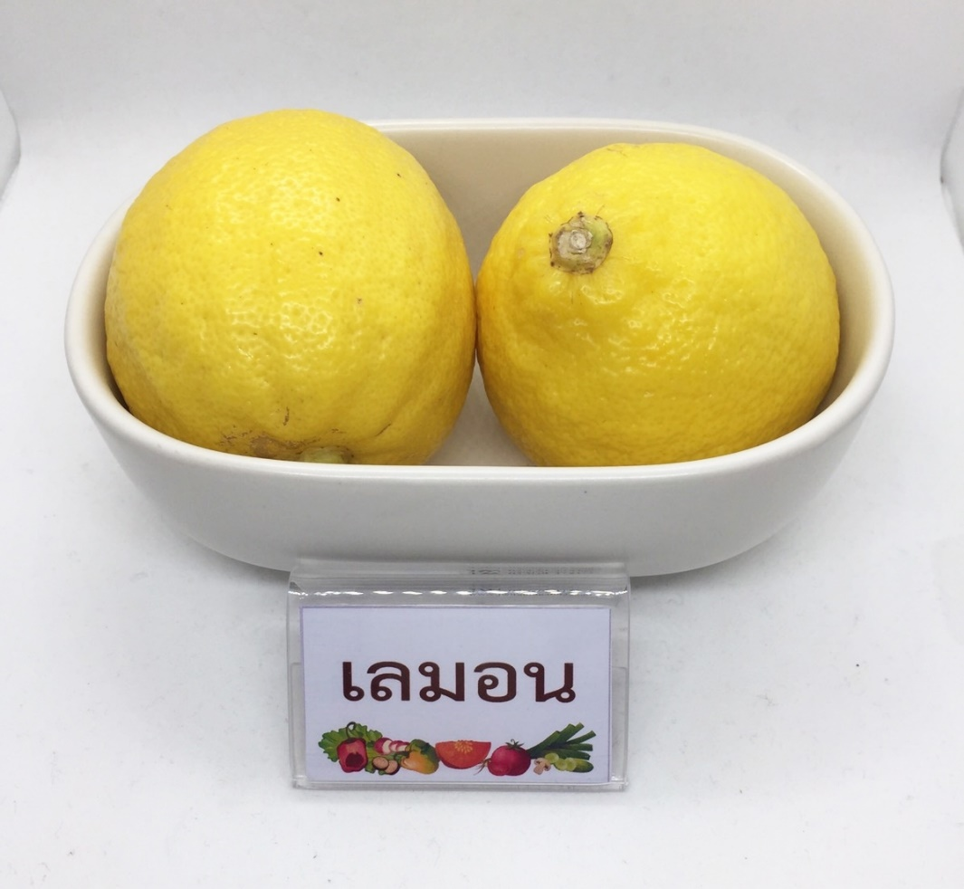
วัตถุดิบ Red wine BBQ pork ribs
วัตถุดิบ

Slide 40
เตรียมวัตถุดิบ Red wine BBQ pork ribs
1. ผสมซอสมะเขือเทศกับซอสพริกเข้าด้วยกัน ตามด้วยขิงอ่อนสับ กระเทียมสับ ออริกาโน่ โรสแมรี อบเชย เกลือ พริกไทยขาวป่น และน้ำผึ้ง คนผสมให้เข้ากัน
2. ใส่ซอสลงในกระทะ (หรือหม้อ) เติมน้ำลงไป คนผสมให้ซอสละลายเข้ากัน ต้มจนเดือด
3. ทำความสะอาดซี่โครงหมู ดึงพังผืดออก หั่นเป็นชิ้นตามขนาดที่ต้องการ
วิธีทำ

Slide 41
วิธีทำ Red wine BBQ pork ribs
1. นำซี่โครงหมูที่จัดเตรียมไว้ จัดเรียงใส่หม้อแรงดัน
2. ใส่น้ำสต๊อกและไวน์แดงตามลงไป น้ำสต๊อกควรท่วมซี่โครงหมู หากไม่ท่วมให้ใส่น้ำสะอาดเพิ่ม ใส่อบเชย ใบกระวาน และพริกไทยดำป่น นำไปตั้งไฟ พอน้ำเดือด ช้อนฟองออก ปิดฝาหม้อแรงดัน ลดไฟ ตุ๋นซี่โครงในหม้อแรงดันเป็นเวลา 20 นาที (ถ้าไม่มีหม้อแรงดัน ต้มหม้อปกติใช้เวลา 1 ชั่วโมง) ตักซี่โครงออกมาพักให้เย็ฯ
3. เปิดเตาอบที่ 220 องศาเซลเซียส ผสมซอสบาร์บีคิวกับน้ำผึ้ง ทาให้เคลือบทั่วซี่โครงหมู วางบนถาดอบที่รองด้วยฟอยล์ นำเข้าย่างประมาณ 15 นาที
4. เสริฟ์ซี่โครงหมู กับมะนาวเลม่อน และซอสบาร์บีคิว
หน้าหลัก

